Slide 1
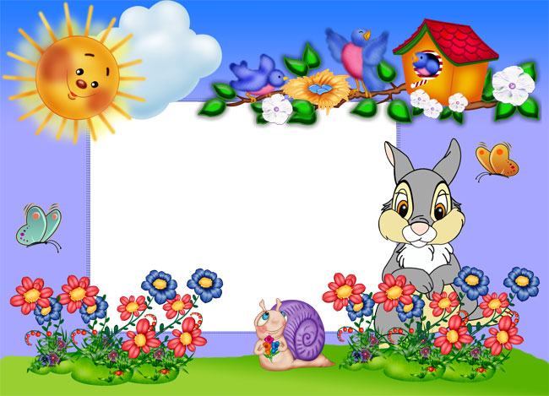
ГБДОУ д/с №43 Колпинского района СПб
Особенности руководства сюжетно-ролевыми играми у детей среднего дошкольного возраста
Автор: Капустина А.В. Воспитатель ГБДОУ д/с №43

Slide 2
Сюжетно-ролевая игра – это творческий вид игры, в которой дети отражают явления окружающей действительности через ролевое взаимодействие. Сюжетно-ролевая игра по своему характеру - деятельность отражательная. Основной источник, питающий игру ребенка, - это окружающий его мир, жизнь и деятельность взрослых и сверстников.

Slide 3
Приемы и методы руководства детской игрой должны быть направлены :
на формирование игры как деятельности.
на формирование игры как средства нравственного воспитания и творческого развития детей, а так же дружеские взаимоотношений.

Slide 4
с/р. игра
почта
мастерская
транспорт
семья
парикмахерская
магазин
больница
зоопарк
театр

Slide 5
- при сговоре на игру – помогает распределить роли и развить новые сюжетные лини в знакомых играх, помогает вспоминать самое интересное из своей жизни – вносить в игру.
Включается в игру во второстепенной роли.
- при обсуждении содержания игры – репликой, советом, напоминанием актуализирует их личный опыт.

Slide 6
Приемы косвенного руководства.
Обогащение реального опыта детей в активной деятельности:
- внесение в занятия по ознакомлению с окружающим ярких образов и впечатлений
- экскурсии, наблюдения, встречи с людьми определенных профессий, сопровождающиеся беседой с детьми
- создание ситуаций, побуждающих ребенка вступать во взаимоотношения с окружающими (поручения)
- чтение художественных произведений, драматизация сказок
- наблюдение за играми других детей
-напоминания об интересных фактах из жизни.
Организация предметно-игровой среды
- сочетание игрушек, предметов заместителей, ролевых атрибутов, воображаемых игрушек
- внесение в среду новой игрушки
- изготовление детьми атрибутов для игры
Обогащение социального опыта детей в повседневной жизни:
- ознакомление с окружающим в активной деятельности (наблюдения, экскурсии, беседы, чтение литературы, рассматривание иллюстраций и картин).
- создание педагогом специальных ситуаций с целью налаживания контактов ребенка с окружающими.
Организация воспитателем игр обучающего характера:
- театрализованные игры
- игры типа «Угадай, кто пришел? » «Угадай, кого я изображаю? »
- дидактические игры «Кому что нужно для работы»…
Создание игровой проблемной ситуации: - с помощью игрового оборудования (атрибутов, декораций, предметов одежды, игрушек) - с помощью активизирующего общения педагога с детьми.

Slide 7
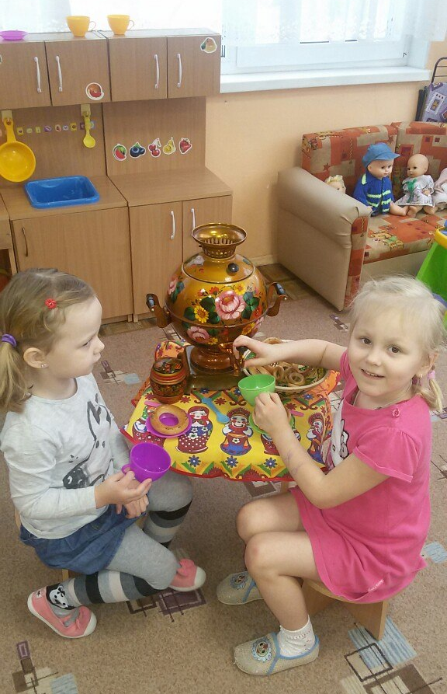
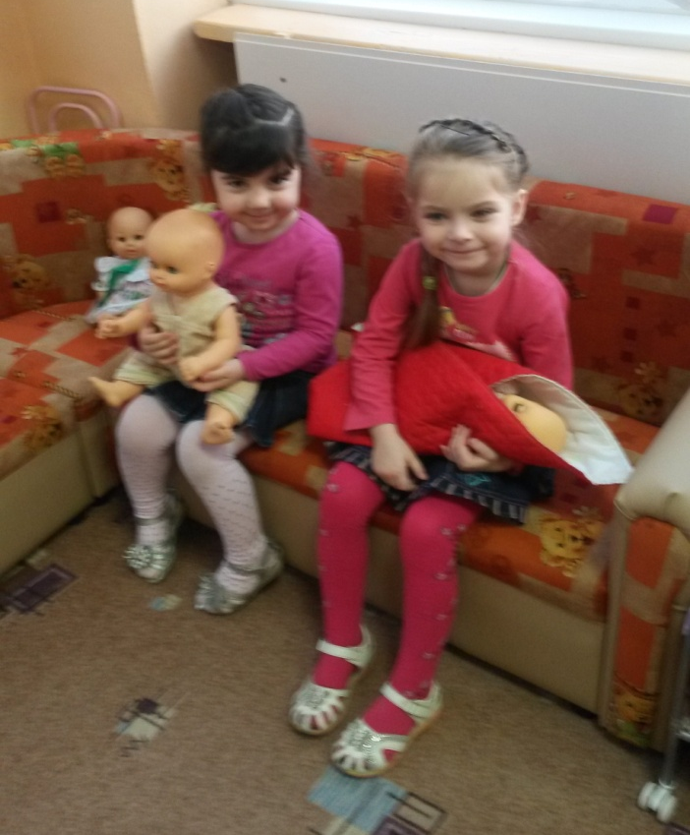

Slide 8
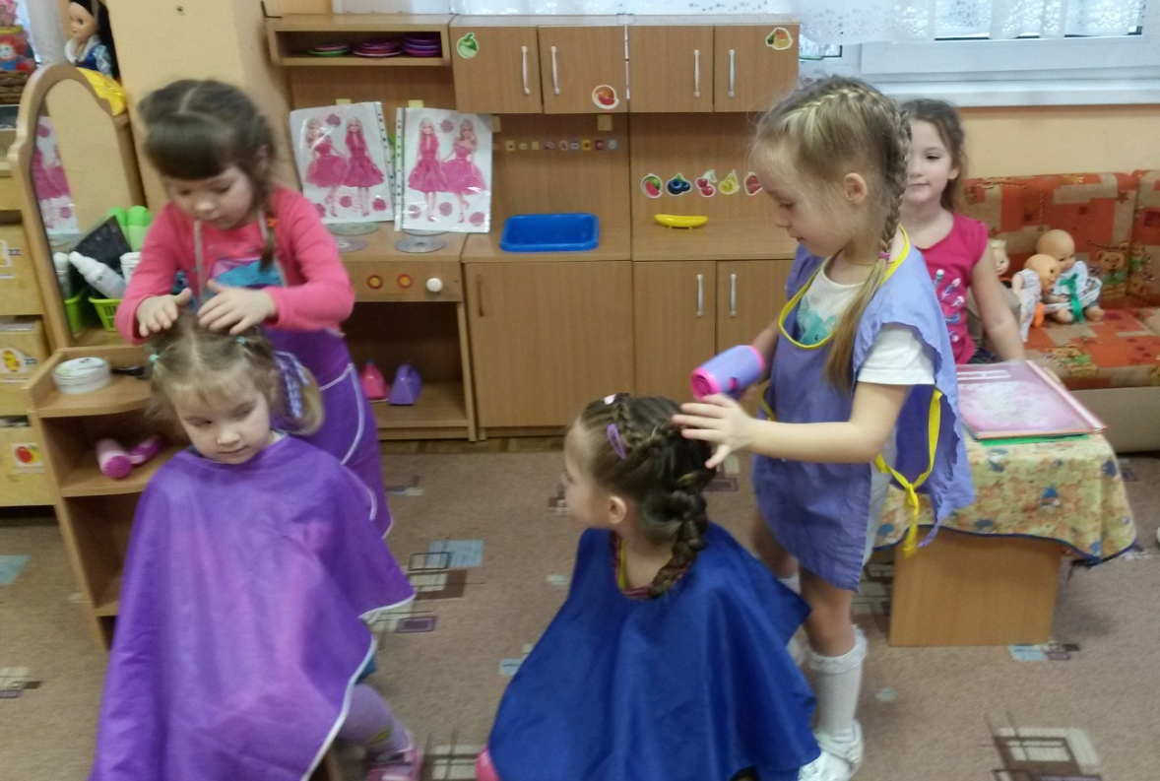
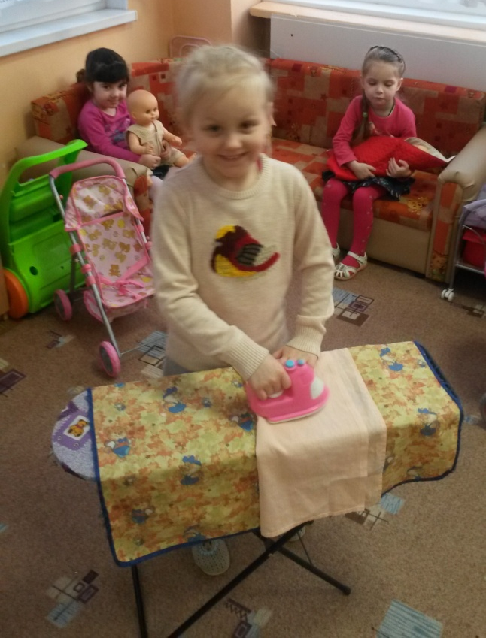
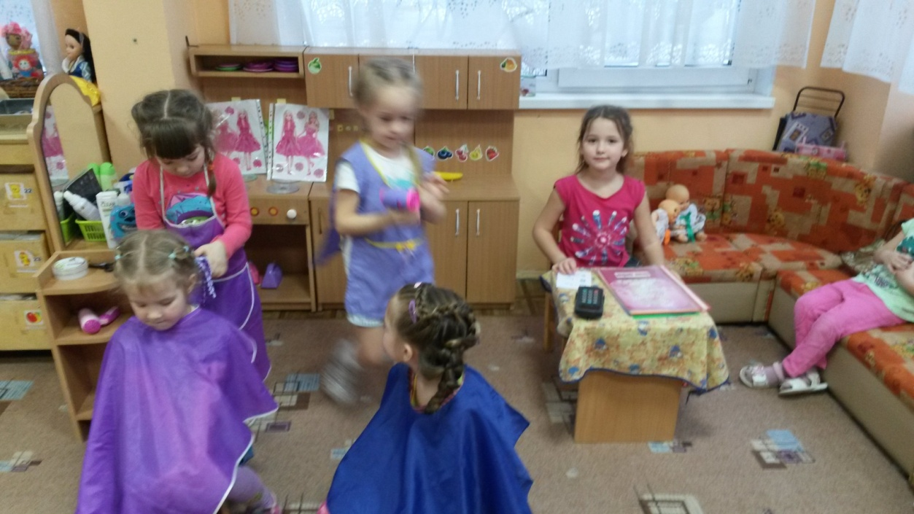

Slide 9
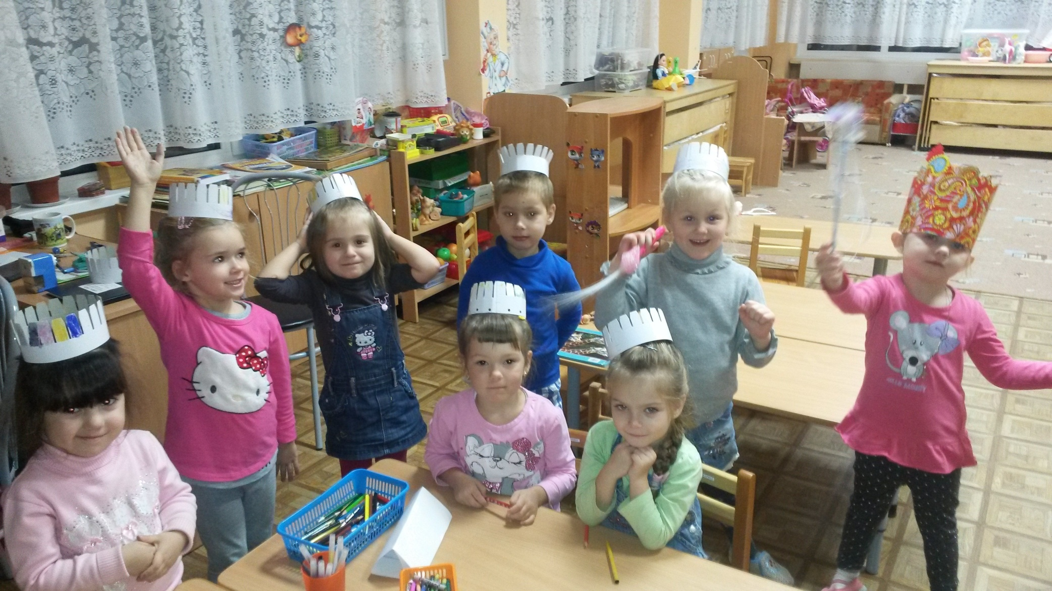
Спасибо за внимание

